Slide 1


Git Основы
Introduction. Lesson 3

Slide 2


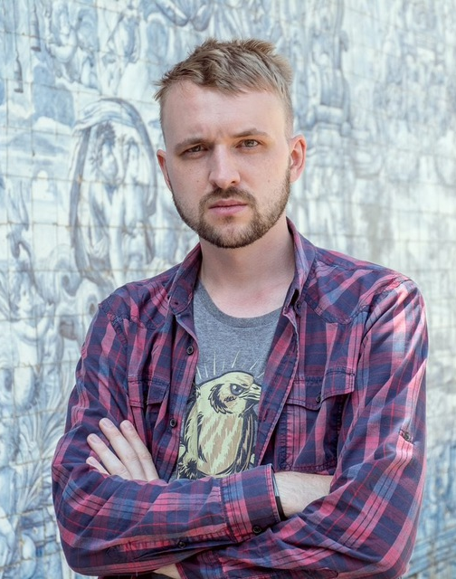




ПРЕПОДАВАТЕЛЬ
Макс
Ямчук
Текущая должность
14 лет в IT
Работал системным администратором, аналитиком данных, фронтэнд-разработчиком, бэкенд разработчиком
Система автоматизации рутинной работы аналитиков
Прожил 20 лет на Камчатке

Slide 3
Правила занятия
Камера должна быть включена на протяжении всего занятия.
Организационные вопросы по обучению решаются с кураторами, а не на тематических занятиях.
Вести себя уважительно и этично по отношению к остальным участникам занятия.
Во время занятия будут интерактивные задания, будьте готовы взаимодействовать с другими участниками, демонстрировать рабочий экран.

Slide 4








Карта курса
Intro
Core Python
Advanced Python
Docker и Docker Compose
Django and Databases
Microservices и API
Final Team Project
Нейросети для backend-проектов. Deep ML

Slide 5




Карта модуля
1
Введение
2
Terminal и PyCharm
3
Основы Git
4
Git ветвление и слияние
5
Git pull request

Slide 6
ПЛАН
ЗАНЯТИЯ
Установка Git
Регистрация в GitHub, ключи ssh
Устройство Git
Commit, push, pull

Slide 7
Git

Slide 8
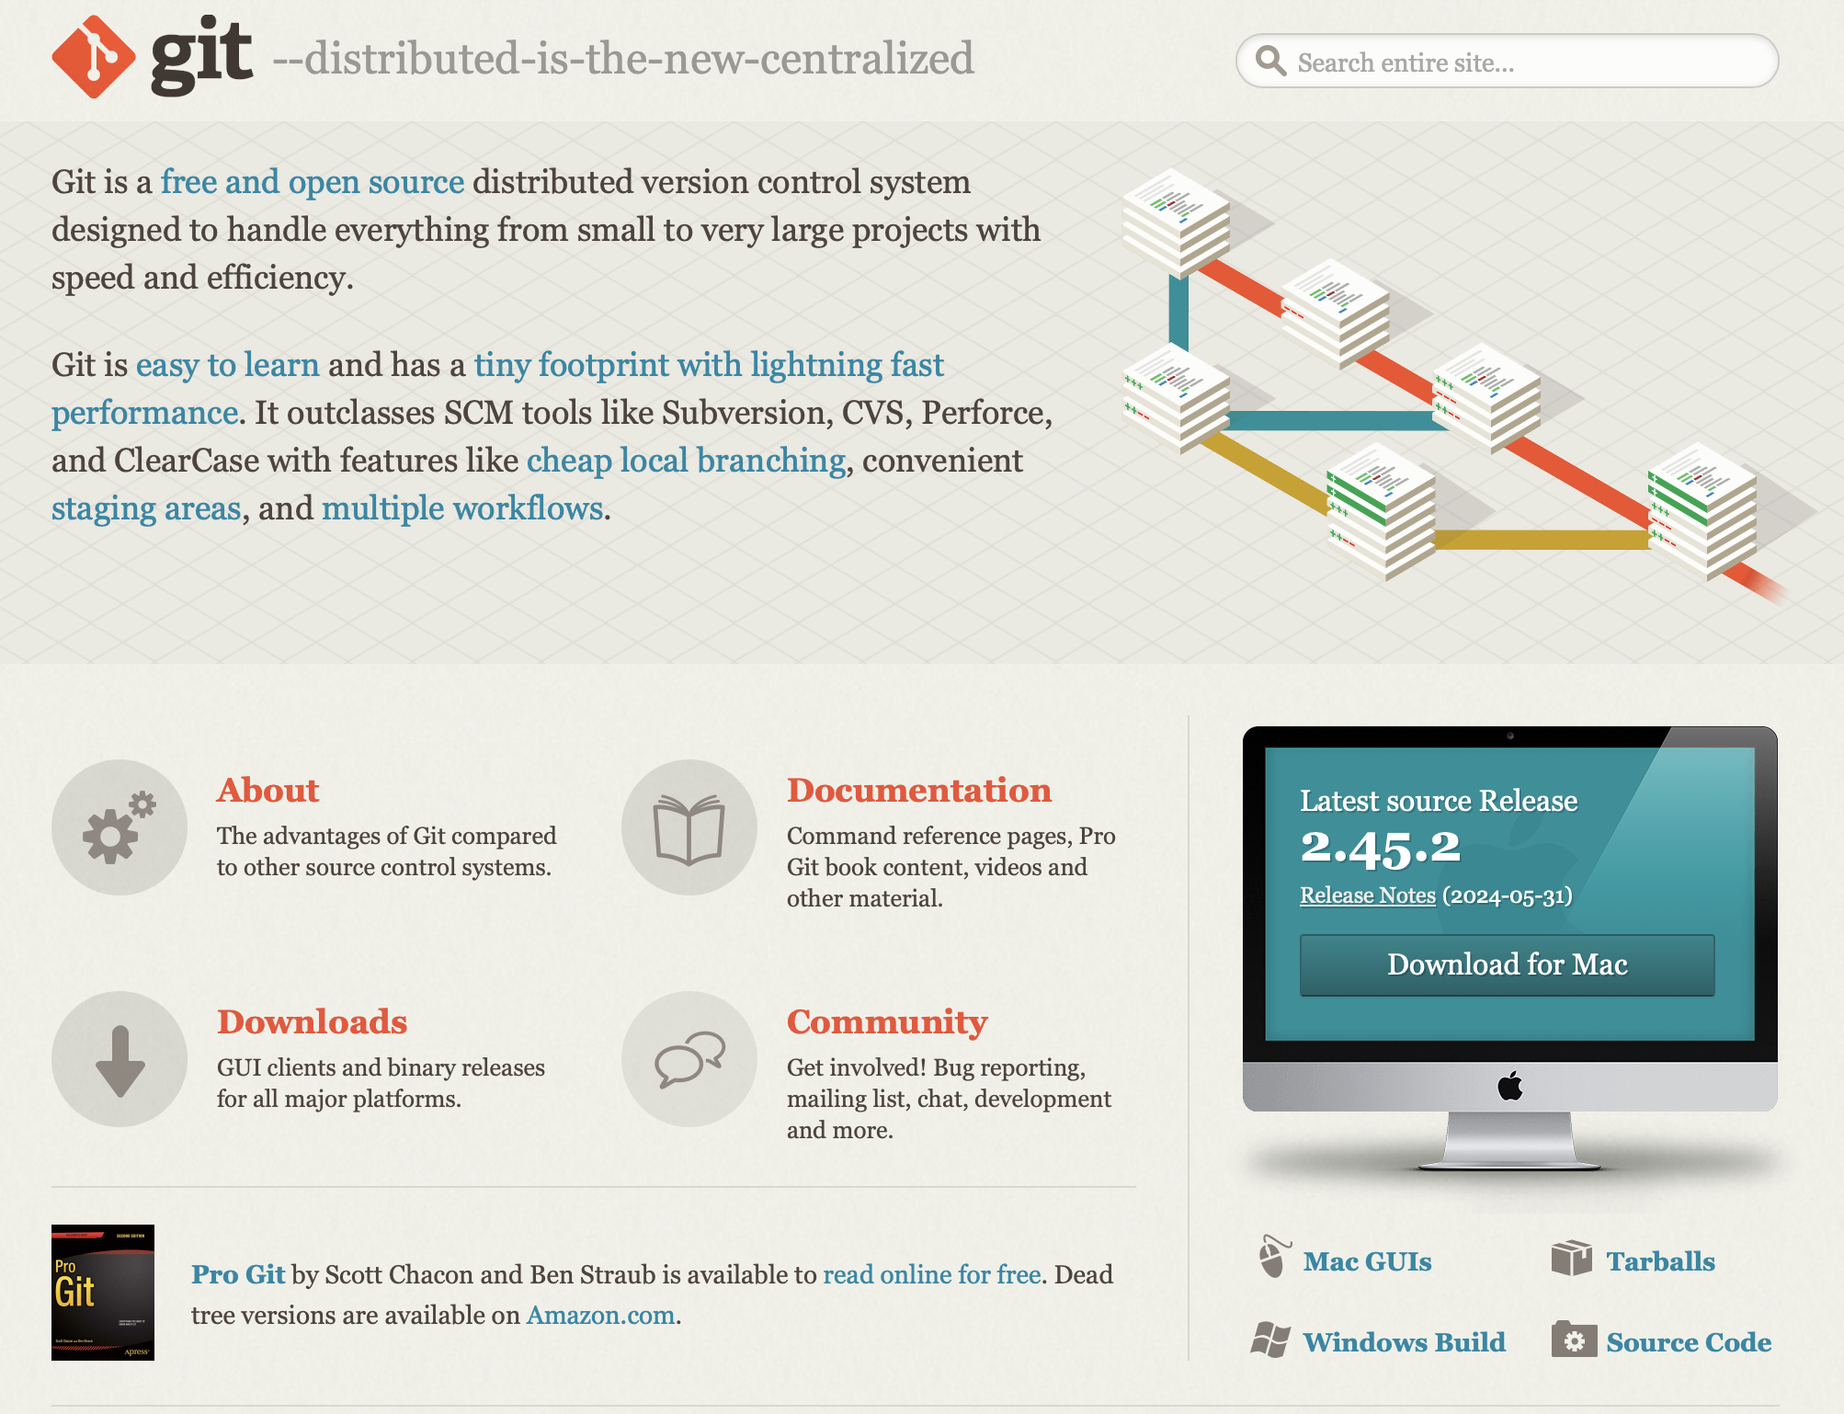
Git
Основной ресурс: https://git-scm.com
Документация: https://git-scm.com/doc
Документация на русском: https://git-scm.com/book/ru/v2/Введение-О-системе-контроля-версий

Slide 9
Git
Git позволяет нескольким разработчикам одновременно работать над одним проектом, отслеживать изменения, выполнять разделение и слияние версий и в целом выстраивать слаженную схему совместной работы на кодом.
Работа с Git на курсе: https://confirmed-baron-2e5.notion.site/Git-GitHub-Pro-57f9d509cbb3409d9e156df213b44c4a

Slide 10
Git
Git позволяет нескольким разработчикам одновременно работать над одним проектом, отслеживать изменения, выполнять разделение и слияние версий и в целом выстраивать слаженную схему совместной работы на кодом.
Установка
Windows: https://timeweb.cloud/tutorials/git/ustanovka-git-na-windows
MacOS:
#Если установлен Homebrew
brew install git
#Если нет, то вводим эту команду.
git --version
#После этого появится окно, где предложит установить Command Line Tools (CLT).
#Соглашаемся и ждем установки. Вместе с CLT установиться и git

Slide 11
Git – базовые команды
git init – создать новый репозиторий
Начальная застройка
git config --global user.name "John Doe"
git config --global user.email johndoe@example.com
git config --global init.defaultBranch main
Посмотреть все установленные параметры:
git config -–list
Задать редактор по умолчанию (https://git-scm.com/book/ru/v2/Приложение-C%3A-Команды-Git-Настройка-и-конфигурация#r_core_editor):
Mac/Linux: git config --global core.editor vim
Windows: git config --global core.editor "'C:/Program Files/Notepad++/notepad++.exe' -multiInst -notabbar -nosession -noPlugin"

Slide 12
Git – базовые команды
git init – создать новый репозиторий
git status – посмотреть состояние репозитория
git add – добавить файлы в репозиторий
git commit – зафиксировать изменения
git commit –amend – исправить изменения
git log – посмотреть историю изменений
git reset HEAD~1 – откатить изменения на 1 шаг назад
git reset HEAD <file_name> – удалить файл из коммита
get reset <commit_id> – откатить изменения до определенного коммита
git revert HEAD~1 - откатить до предыдущего коммита, но не удалять изменения

Slide 13
Live-coding
Создать репозиторий
Проверить настройки текущего пользователя
Посмотреть состояние репозитория
Создать пустой файл
Добавить его под git
Зафиксировать изменения
Посмотреть историю
Добавить еще два файла
Добавить их под git
Удалить один из них из коммита
Зафиксировать изменения
Откатить коммит без удаления файлов

Slide 14
Практика
Git
Работа в сессионном зале

Slide 15
Задание в сессионном зале
Выполните задания.
Время выполнения: 20 минут
Как работать с заданием:
Поделитесь на команды по 3-4 человека и перейдите в сессионные залы.
Один человек демонстрирует экран и записывает решение, все остальные вырабатывают решение.
Вся команда должна понимать решение, объясняйте друг другу.

Slide 16
Практика студентов
Создать репозиторий
Проверить настройки текущего пользователя
Посмотреть состояние репозитория
Создать пустой файл
Добавить его под git
Зафиксировать изменения
Посмотреть историю
Добавить еще два файла
Добавить их под git
Удалить один из них из коммита
Зафиксировать изменения
Откатить коммит без удаления файлов

Slide 17
Работа в сессионном зале

Slide 18
Работа в сессионных залах
Пусть каждая команда покажет свои решения и расскажет:
что получилось сделать;
где были трудности и какие вопросы возникли в процессе решения.
Преподаватель разбирает решения, указывает на ошибки и показывает верный подход к решению.

Slide 19
GitHub | GitLab

Slide 20

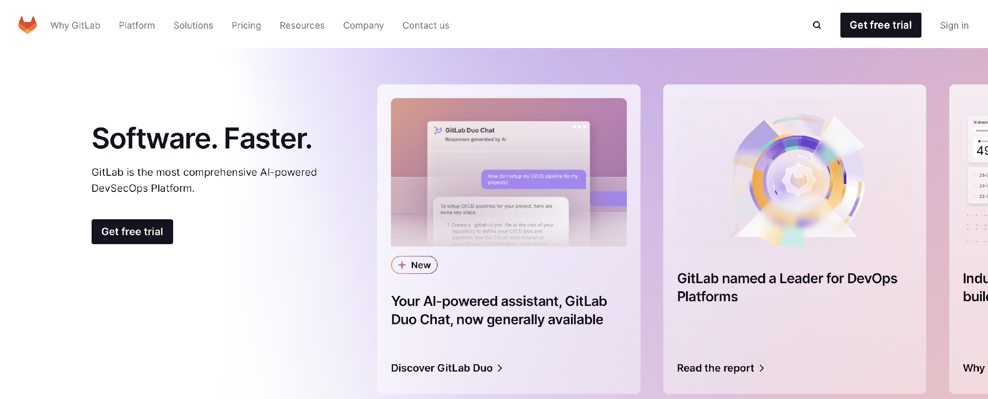
GitHub
GitLab

Slide 21
SSH
SSH (Secure SHell - защищенная оболочка) — сетевой протокол прикладного уровня, предназначенный для безопасного удаленного доступа к различным системам (Linux, Windows, Mac).
Windows:
https://learn.microsoft.com/ru-ru/windows-hardware/manufacture/desktop/factoryos/connect-using-ssh?view=windows-11
https://timeweb.cloud/tutorials/windows/kak-sgenerirovat-ssh-klyuch-dlya-windows

Slide 22
SSH – создаем ключ
ssh-keygen -t ed25519
Студенты генерят себе ключи
Добавляем ключ в GitHub | GitLab
https://qa.crtweb.ru/docs/testing/git/how-to-add-ssh-key/
https://docs.github.com/ru/authentication/connecting-to-github-with-ssh/adding-a-new-ssh-key-to-your-github-account

Slide 23
Практика студентов
Зарегистрироваться на GitHub | GitLab
Добавить SSH ключ в свою учетную запись

Slide 24
Git – удаленный репозиторий
git clone – склонировать себе удаленный репозиторий
git remote –v – посмотреть удаленные репозитории
git remote add origin <remote_repo_link> – добавить (связать) удаленный репозиторий
git pull – получить изменения из удаленного репозитория и актуализировать локальный
git push – отправить все изменения в удаленный репозиторий
git fetch – только загрузить изменения, но не изменять локальный код

Slide 25
Практика студентов
Склонировать себе удаленный репозиторий (git clone git@github.com:maxjamchuk/m-nster_runner.git)
Посмотреть удаленные репозитории
Отправить все изменения в удаленный репозиторий (git push)
Получить изменения из удаленного репозитория и актуализировать локальный (git pull)

Slide 26
В ЗАКЛЮЧЕНИЕ
Установили Git и сделали глобальный настройки
Зарегистрировались на GitHub
Создали ключ ssh и подключили его к свое учетной записи на GitHub
Посмотрели на устройство Git
Создали простой репозиторий и попробовали зафиксировать изменения
Создали удаленный репозиторий и связали его со своим локальным
Отправили изменения со своего локального репозитория в удаленный

